Slide 1

Семинар
Темы:
Изменения условий предоставления субсидий организациям коммунального комплекса, Модернизация АСЮЛ, Проблемные вопросы
докладчик: ведущий экономист отдела по работе с юридическими лицами Борисова Долгуйаана Климентьевна
2. Проведение Отбора в Электронном бюджете
докладчик: ведущий юрисконсульт правового отдела Устинова Сардана Алексеевна
3. Контрольно-ревизионная деятельность
докладчик: ведущий экономист отдела ревизии Николаева Людмила Владимировна

Slide 2
ГКУ РС (Я) Агентство субсидий
Отдел по работе с юридическими лицами
Изменения условий предоставления субсидий организациям коммунального комплекса
Докладчик: ведущий экономист
Борисова Долгуйаана Климентьевна
г. Якутск, 2024 г.

Slide 3

Новый Порядок предоставления субсидий организациям коммунального комплекса
Предыдущий Порядок
Новый Порядок
Порядок
предоставления субсидий на возмещение недополученных доходов или финансового
обеспечения затрат в связи с установлением льготных тарифов на коммунальные услуги
№ 450-п от 27.09.2017 г.
Порядок
отбора и предоставления субсидий организациям на возмещение недополученных доходов в связи с установлением льготных тарифов на коммунальные услуги (ресурсы)
проект внесения изменений
в Порядок № 274 от 28.06.2024 г.

Slide 4
Способ предоставления субсидий организациям коммунального комплекса только на возмещение недополученных доходов.
Подпункт д) пункта 2 Общих требований к нормативным правовым актам, регулирующим предоставление из бюджетов субъектов РФ субсидий юридическим лицам, и проведение отборов получателей указанных субсидий, утвержденных постановлением Правительства РФ от 25.10.2023г. № 1782.
2. В целях определения общих положений о предоставлении субсидий в правовом акте указываются:
д) один из следующих способов предоставления субсидии:
- финансовое обеспечение затрат;
- возмещение недополученных доходов и (или) возмещение затрат;
Положения пункта 16 Общих требований при предоставлении субсидий, возникающих в результате государственного регулирования цен (тарифов) и (или) установления льготных тарифов предусматривает способ предоставления субсидий только «на возмещение затрат (недополученных доходов)»

Slide 5
Механизм перехода с финансового обеспечения затрат на возмещение недополученных доходов
На данный момент, в Порядок отбора от 28.06.2024 г. № 274 вносятся изменения, т.е он дополняется Порядком предоставления субсидий в котором, отсутствует понятие финансового обеспечения затрат.
Кроме того, данное понятие уже отсутствует в Отборе субсидий ОКК, утвержденном постановлением Правительства РС(Я) от 28.06.2024 г. № 274
Новый порядок будет действовать с 01.12.2024 г.
Таким образом, при выгрузке сведений за ноябрь в декабре 2024 г., необходимо подать дополнительное заявление на закрытие субсидируемого периода.
Период заявления указать 01.01.2024 г. – 30.11.2024 г.
Основное заявление на возмещение недополученных доходов с периодом
01.12.2024 г. – 31.12.2024 г. необходимо будет подать в течение декабря 2024 г.
Начисление субсидии за декабрь 2024 г. будет произведен после закрытия субсидируемого периода в январе 2024 г., после заключения дополнительного соглашения.

Slide 6
Изменения условий предоставления субсидий по новому Порядку
Предыдущий Порядок
№ 450-п от 27.09.2017 г.
Новый Порядок
Проект изменений в Порядок №274 от 28.06.2024 г.
Основные заявления на возмещение недополученных доходов или финансовое обеспечение затрат в связи с установлением льготных тарифов на коммунальные услуги (по видам):
ТЭ, ТО тепло, ГВС, ПТзима, ПТлето, ХВС, ТО вода, КК, ВК, ЭО, СГ, ЭКО (население/основные)
Электроэнергия (население/электроэнергия)
ТЭ по прочим потребителям (прочие/основные)
Т.е. подавали до 3 основных заявлений в зависимости от категорий потребителей и категорий услуг
Основные заявления на возмещение недополученных доходов в связи с установлением льготных тарифов на коммунальные услуги:
ТЭ, ТО тепло, ПТзима, ПТлето (население/основные 9Т)
ГВС, ХВС, ТО вода, КК, ВК, ЭО, СГ, ЭКО (население/основные ОСН)
Электроэнергия (население/электроэнергия)
ТЭ по прочим потребителям (прочие/основные)
Т.е. подаются до 4 основных заявлений в зависимости от категорий потребителей и категорий услуг.
По услугам в соответствии с ФЗ-190 «О теплоснабжении» заключается отдельное соглашение (будет отдельное КБК).

Slide 7
Изменения условий предоставления субсидий по новому Порядку
Предыдущий Порядок
№ 450-п от 27.09.2017 г.
Новый Порядок
Проект внесения изменений в Порядок № 274 от 28.06.2024 г.
3.7.4.5. (Сведения по домам загруженные с несоответствующими льготными тарифами не принимаются к начислению субсидий) дополнен:
К начислению принимаются перерасчеты только за 3 (три) прошедших финансовых года к отчетному периоду.
Сведения по домам загруженные с несоответствующими тарифами не принимаются к начислению субсидий. При этом начисление по таким домам возможно после загрузки корректных Сведений не позднее окончания отчетного финансового года, в следующие периоды: за 1 (первое) полугодие текущего года после выгрузки Сведений за июнь текущего года, за весь финансовый год - после выгрузки Сведений за декабрь текущего года. При этом перерасчет по приведению в соответствии с неправильно примененным тарифом декабря месяца предыдущего года принимается к начислению только при его корректировке в январе месяце нового отчетного периода.

Slide 8
Изменения условий предоставления субсидий по новому Порядку
Предыдущий Порядок
№ 450-п от 27.09.2017 г.
Новый Порядок
Проект внесения изменений в Порядок № 274 от 28.06.2024 г.
3.7.4.5. дополнен:
При наличии одного и того же адреса по услугам «теплоснабжение» и «электроотопление» у нескольких Получателей субсидий, выявленные адреса по услуге не принимаются к начислению на основании протокола «Двойные адреса», сформированного автоматически в АСЮЛ.
При этом начисление по таким домам возможно после предоставления в Агентство Акта обследования, согласованного и подписанного между Получателями субсидий, представителем муниципального образования, исполнителем (собственником), не позднее 30 календарных дней с момента уведомления Агентством, а также предоставления дополнительного заявления с корректным жилищным фондом и корректной выгрузкой сведений.

Slide 9
Изменения условий предоставления субсидий по новому Порядку
Предыдущий Порядок
№ 450-п от 27.09.2017 г.
Новый Порядок
Проект внесения изменений в Порядок № 274 от 28.06.2024 г.
3.10.3. Проект Соглашения направляется участнику отбора посредством АСЮЛ в течение (пяти) рабочих дней с момента подписания Комиссией протокола отбора.
3.10.4. Агентство подписывает Соглашение в течение 5 (пяти) рабочих дней с момента получения подписанного участником отбора Соглашения.
п. 2.10. Проект Соглашения направляется получателю субсидии посредством АСЮЛ в течение трех рабочих дней с момента подписания Комиссией протокола отбора.
Получатель субсидии направляет подписанное Соглашение посредством АСЮЛ в течение двух рабочих дней.
Агентство подписывает Соглашение в течение двух рабочих дней с момента получения подписанного участником отбора Соглашения.
п. 3.10.5 (заключение дополнительных соглашений) дополнен:
2.1. Заключение дополнительных соглашений производится в следующих случаях:
и) при расторжении соглашения в одностороннем порядке Агентством, в случае ликвидации организации, отсутствием квалифицированной электронной цифровой подписью их руководителя в связи с окончанием срока действия, а также в соответствии с пунктом 2.15 настоящего порядка.

Slide 10
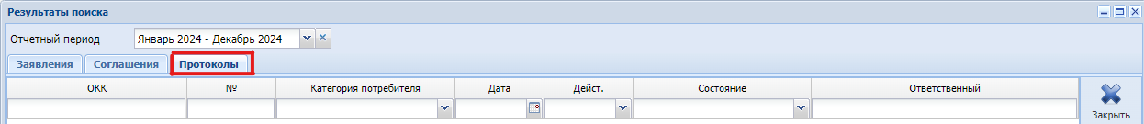
Модернизация АСЮЛ
В подсистеме «Агентство субсидий. Юридические лица» (АСЮЛ) реализованы следующие функционалы:
В целях недопущения двойного субсидирования при подаче заявлений ОКК, производится проверка домов в ЖФ на взаимоисключающие услуги ТЭ/ЭО в заданном отчётном периоде в ЖФ у остальных ОКК по той же категории потребителя. При обнаружении таких случаев автоматически формируется «Протокол сверки адресов»
! Начисления по данным адресам не будут приняты к начислению до тех пор, пока адреса не будут исключены из Протокола после предоставления Акта обследования.

Slide 11

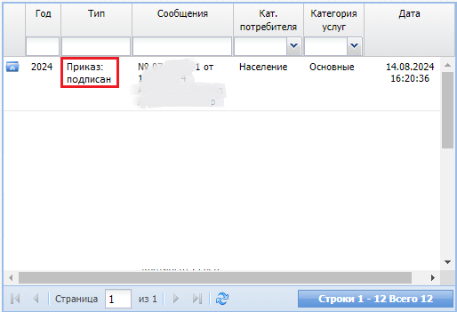
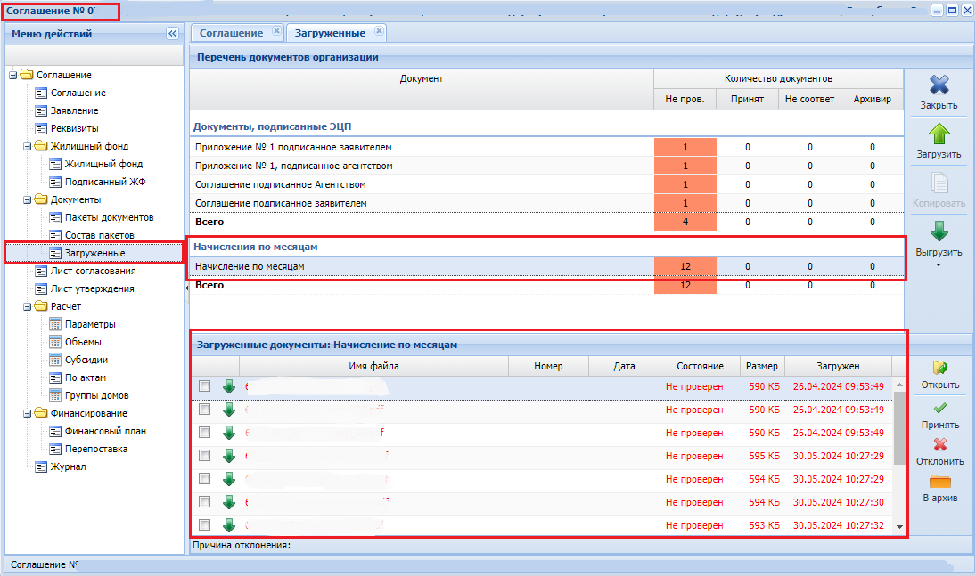
Модернизация АСЮЛ
В соглашениях добавлена вкладка «Перепоставка», в которой вносится номер Акта проверки и сумма.
Новое уведомление в окне уведомлений о подписании приказа ОКК. При нажатии на данное уведомление открывается окно, где автоматически будет загружен данный приказ на начисление.

Slide 12
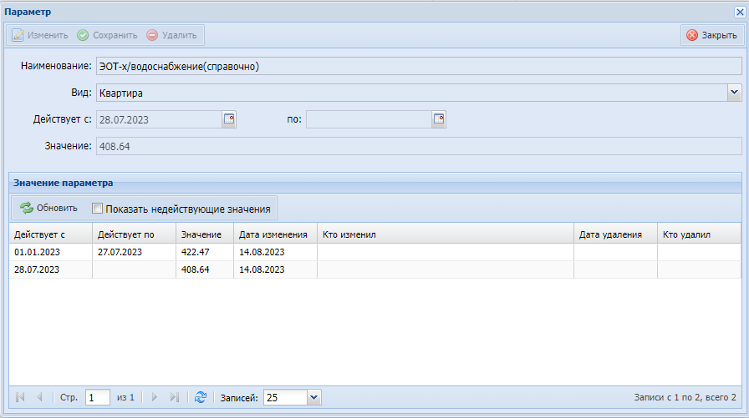
Модернизация АСЮЛ
Новый дополнительный параметр «диапазон потребления ЭЭ» для льготных тарифов.
Справочно: приказ ФАС России от 12 октября 2023 г. №726/23 «О предельных минимальных и максимальных уровнях тарифов на электрическую энергию (мощность), поставляемую населению и приравненным к нему категориям потребителей, по субъектам Российской Федерации на 2024 год.
Отображение двух тарифов в одном месяце по одной услуге:
заводить параметры тарифов в БЦ и АСЮЛ с соответствующими датами;
выгружать/загружать 4.0.4.1 с распределенными объемами по дням двумя строками с соответствующими тарифами.
В transfer_log.csv отобразится ошибка с причиной «Не удалось сопоставить значение тарифа» с указанием расположения значения.
* если по одному из тарифов (или обоим тарифам) не будут соответствовать данные при загрузке 4.0.4.1 в АСЮЛ

Slide 13
Модернизация АСЮЛ
Проверка при загрузке данных в АСЮЛ:
Тариф РИС = Тариф АС
Вывод лога в transfer_log.csv при не соответствии тарифов: «Предупреждение! <тариф> РИС не соответствует тарифам, заведенным в АСЮЛ» с указанием файла, секции и номера строки секции.
! Данный ЛОГ является предупреждением, данные отобразятся в отчете 5.4, но не будут приняты к начислению.
Восстановление исключенных начислений за текущий период производится раз в полгода при выполнения сверки по доходной части:
(∑Объём 4.0.4.1n + ∑Объём перерасчёта(-ов) 4.0.4.1n) * Тариф для населения АС = (∑Доход 4.0.4.1 (без НДС )n + ∑Доход(-ов) перерасчёта 4.0.4.1 n), где n – месяц.
! Итоговое сравнение значений доходов производится после округления до десятых, допуская погрешность в 1.00 руб.
Результат сверки тарифов отображается в Отчете об исключении и восстановлении объемов в Начисление / Акты начислений / Акты / Субсидии / Экспорт.
Перерасчеты должны быть произведены до конца текущего года, в противном случае исключенные дома не подлежат к восстановлению

Slide 14
Модернизация АСЮЛ
При переносе 4.0.4.1 выполняется проверка на наличие оприборенности (П*) при признаке расчета (ПР*) – расход по прибору учета.
Если в секциях по начислениям в поле «Вид расчета по прибору учета» указано значение «Расход по прибору учета», и в секции pu.csv отсутствуют приборы учета для данных начислений, то данные не переносятся в систему и выводятся в transferlogs.csv с указанием причины: «При признаке расчёта ИПУ отсутствуют приборы учёта в выгрузке. Начисления не могут быть загружены».
П* | ПР*
ПУ | Н, ПУ, ПУср
Н | Н, ПУср

Slide 15
Будущие модернизации АСЮЛ
Добавление новых параметров «Год постройки» и «Конструктив». Заполнение в 4.0.4.1 будет обязательна для категории потребителей «Население»;
Обновление кодов благоустройства;
Новая категория услуг, в связи с изменениями в Приказ Минфина России от 15.04.2024 №44Н, т.е. отделение услуг ТЭ, ТО, ПТзима, ПТлето от категории услуг «Основные»;
Добавление новой услуги ХВСлето, в связи с появлением норматива для летнего водопровода.
Выгрузка/загрузка данных ОДПУ независимо от способа начислений;
Добавление проверки на глубину перерасчетов, к начислению будут браться перерасчеты только с глубиной в 3 года.

Slide 16
Частые нарушения и ошибки со стороны ОКК
и пути их решения
Нарушения и ошибки в выгруженных сведениях | Пути их решения
При передаче жилищного фонда на обслуживание другой ОКК вовремя не уведомляют Агентство, в связи с чем возникают нарушения сроков предоставления отчетов и несвоевременное отключение услуг в интеграционных системах; | Необходимо своевременно доводить информацию до Агентства в письменном виде, с указанием даты передачи жилищного фонда на обслуживание другой ОКК и приложением подтверждающих документов;
В случае прекращения поставки коммунальных услуг (ресурсов) потребителю и (или) передачи жилищного фонда на обслуживание другой ОКК, в подсистеме БЦ вместо проставления даты отключения, удаляют услугу, что приводит к минусовым перерасчетам за весь период начисления; | Во избежание минусовых перерасчетов за весь период начисления объемов за коммунальные услуги (ресурсы) населению, при прекращении поставки услуг, в подсистеме БЦ необходимо проставить дату отключения услуги, а не удалять услугу.
Без согласования с другими РСО вносят изменения в параметры БЦ, в части количества жильцов, кодов благоустройства, что приводит к перерасчетам у всех РСО; | При обнаружения необходимости внесения изменений в параметрах дома в подсистеме БЦ (кол-во жильцов, код благоустройства, тарифов, и т.п.), следует составить акт обследования (осмотра) дома, с представителями других РСО (если дом обслуживают несколько РСО) и после согласования вносить изменения в подсистеме БЦ
При изменении тарифов (льготных и экономически обоснованных) вовремя не вносятся данные в интеграционные системы. Загруженные сведения с несоответствующими тарифами не принимаются к начислению субсидий; | Утвержденные постановлением ГКЦ РС(Я) льготные и экономически обоснованные тарифы загружаются на сайте «Тариф онлайн» https://tarif-online.sakha.gov.ru/ots Необходимо проверять сайт на наличие постановлений и своевременно вносить тарифы в интеграционные системы, во избежание исключений из начисления субсидий

Slide 17
Частые нарушения и ошибки со стороны ОКК
и пути их решения
Нарушения и ошибки по работе в АСЮЛ | Пути их решения
Не уведомляют вовремя Агентство о смене реквизитов, руководителя, и т.п. Актуальные сведения необходимы при подтверждении выгруженных сведений и заключения соглашений электронной подписью; | Необходимо своевременно уведомлять Агентство об изменениях в организации в письменном виде, с указанием даты действия реквизитов, вступления в должность нового руководителя и т.п., с приложением подтверждающих документов;
При подаче заявления для предоставления субсидий в модуле АСЮЛ, загружают документы несоответствующие требованиям Порядка (не действующие постановления об установлении тарифов, не актуальную информацию о заключенных договорах, и т.п.) | Заявление о предоставлении субсидии должно быть подано ОКК после проверки всех сведений (жилищного фонда, тарифов, пакета документов). При обнаружении несоответствий, заявление направляется на доработку до устранения ошибок;
При заполнении заявления по ошибке удаляют все параметры расчета (тарифы), что в последствии затрудняет восстановление. | При внесении изменений в параметры расчета (тарифах) заявления, необходимо внимательно выбирать условие в кнопке «Удалить», выбрать «Удалить выбранные». Если нажать на «Удалить все», при восстановлении возникнут затруднения и продления подачи заявления;
Вместо проставления даты отключения в ЖФ удаляют дома, что приводит к ошибкам при перевыгрузке сведений в АСЮЛ (не попадают в отчет 5.4., остаются в ЛОГе переноса, требуется частая перевыгрузка сведений) | Дома, заявленные в жилищном фонде, при отсутствии даты отключения, переходят на следующие расчетные годы. В случае удаления дома из ЖФ, он удаляется из всех предыдущих периодов, что может повлиять для проверки и сверки данных ЖФ. При прекращении поставки услуг, необходимо проставить дату отключения в ЖФ.

Slide 18
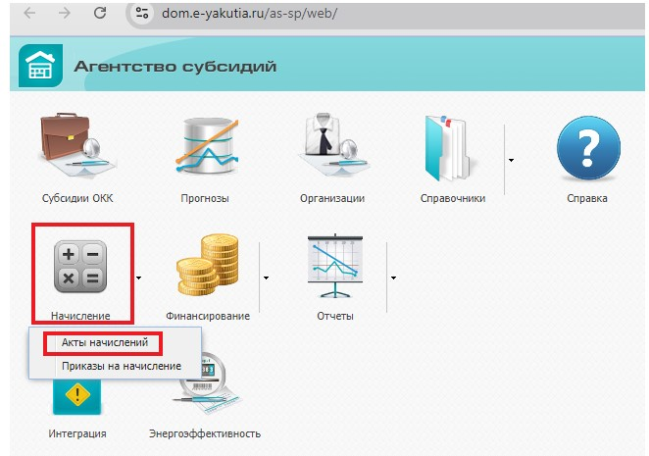
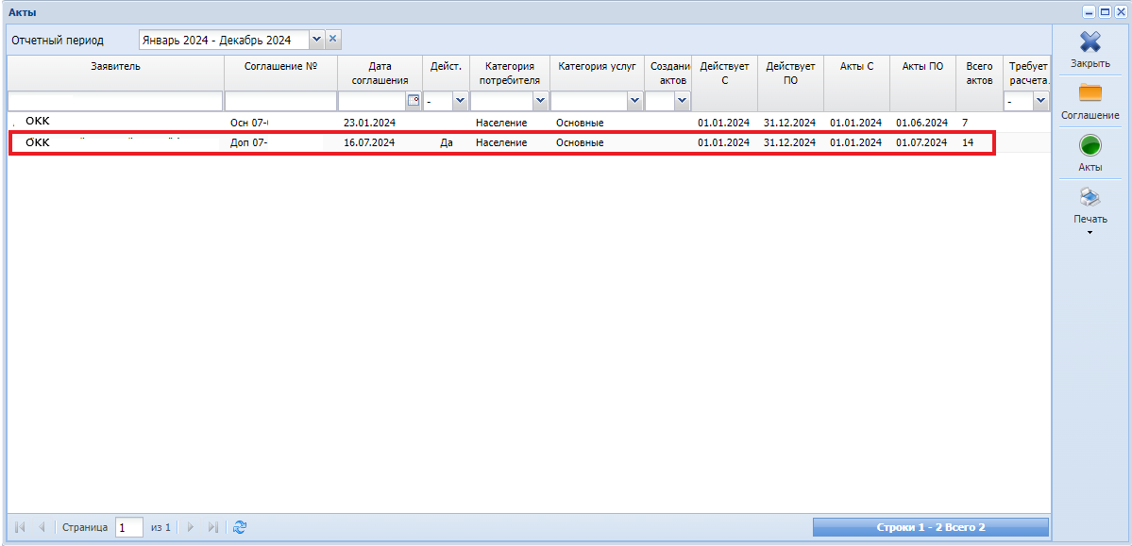
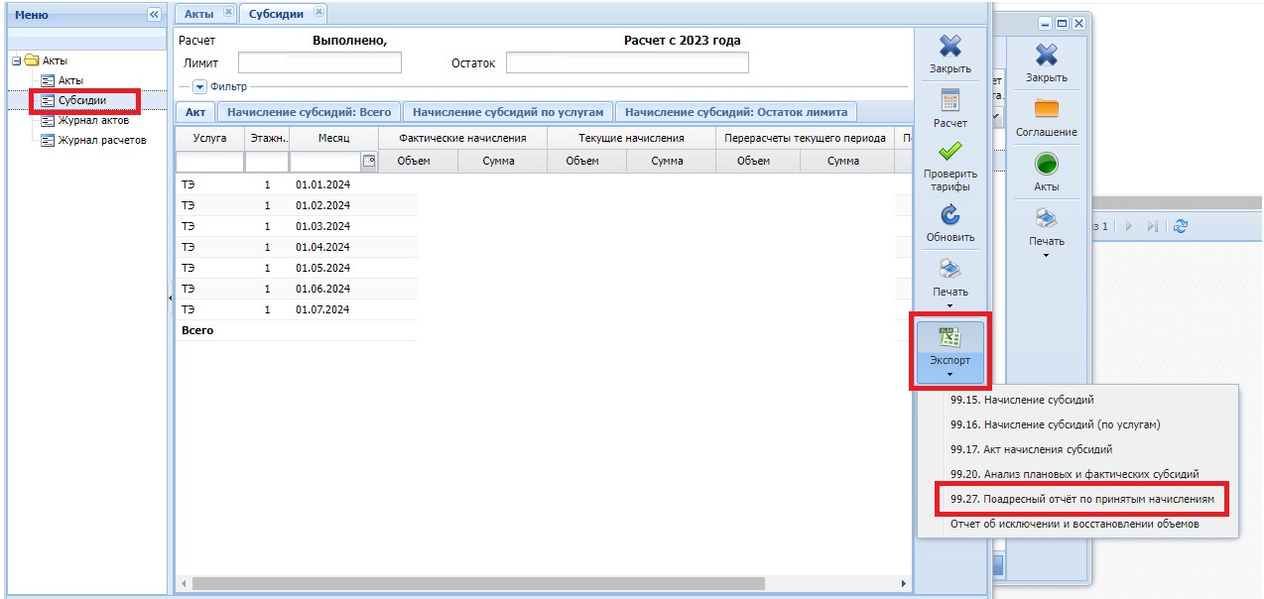
Часто задаваемые вопросы:
Где посмотреть и проверить начисления поадресно?
1. Для формирования отчета нужно нажать на блок «Начисление», из выпадающего списка выбрать вкладку «Акты начислений»
2. В открывшемся окне выбираем строку с действующим соглашением, по столбцу Действ. указано «Да», открываете двойным нажатием
3. Далее, нужно перейти во вкладку «Субсидии», в правой части окна нажать на кнопку «Экспорт», из выпадающего списка выбрать «99.27. Поадресный отчёт по принятым начислениям», тем самым можно самостоятельно сформировать отчет и проверить начисление в разрезе адресов, услуг и месяцев

Slide 19
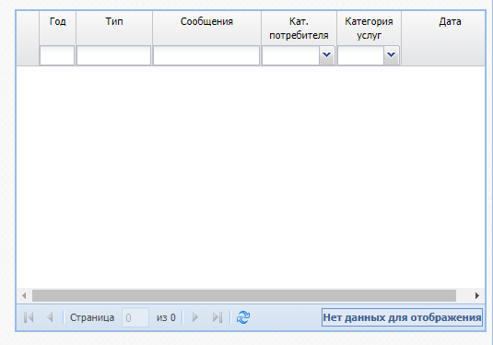
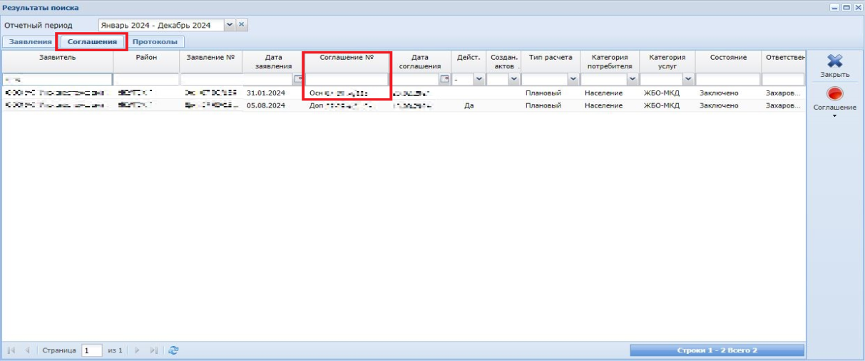
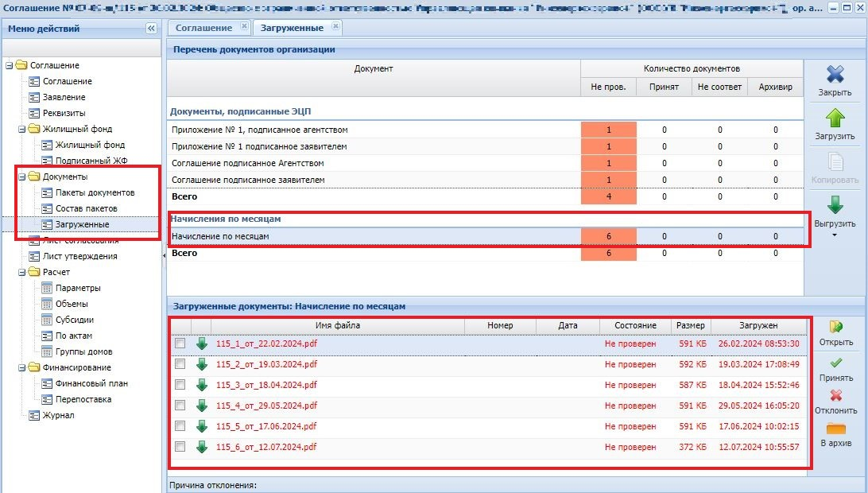
Часто задаваемые вопросы:
Где посмотреть и скачать подписанные приказы?
Подписанные приказы, а также направленные отчеты 5.4. и соглашения, отображаются в правом окне интерфейса АСЮЛ
Подписанные приказы можно посмотреть и скачать с основного соглашения: Субсидии ОКК – Соглашения – Документы – Загруженные – Начисления по месяцам

Slide 20
Часто задаваемые вопросы:
Какой ЭОТ применять при подключении новых домов, которые ранее были у другой РСО?
В соответствии с пунктом 25(1) Постановления Правительства РФ от 22.10.2012г. №1075 «О ценообразовании в сфере теплоснабжения» в случае если организация утратила статус единой теплоснабжающей организации, в отношении организации, которой присвоен статус единой теплоснабжающей организации до утверждения в установленном порядке тарифов, применяются тарифы, установленные для организации, утратившей статус единой теплоснабжающей организации (в течение 60 календарных дней со дня присвоения статуса единой теплоснабжающей организации).
В соответствии с пунктом 11(1) Постановления Правительства РФ от 13.05.2013г. №406 «О государственном регулировании тарифов в сфере водоснабжения и водоотведения», в случае досрочного прекращения деятельности гарантирующей организацией, в том числе ее отказа от осуществления деятельности, в отношении организации, получившей статус гарантирующей организации до утверждения в установленном порядке тарифов, применяются тарифы, установленные для гарантирующей организации, досрочно прекратившей деятельность (в течение 60 календарных дней со дня наделения новой организации статусом гарантирующей организации).

Slide 21
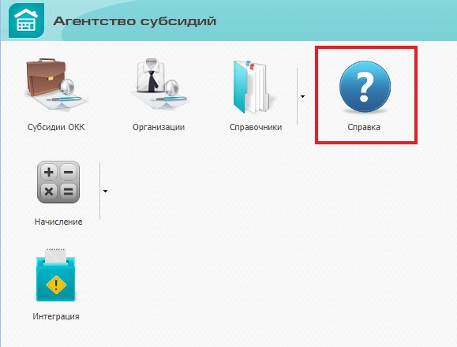
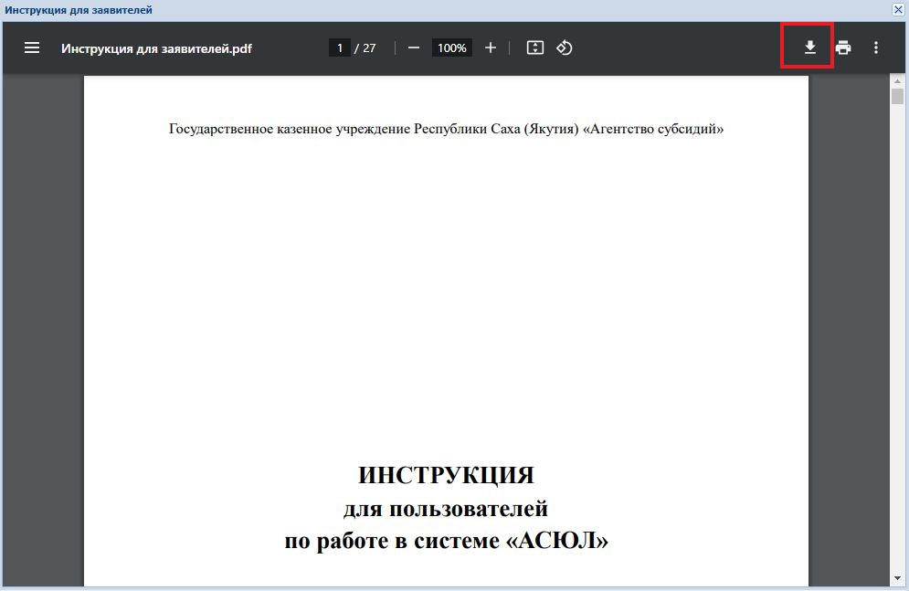
Инструкция по работе в АСЮЛ
Инструкция по работе в АСЮЛ доступна для просмотра и скачивания в блоке «Справка», в формате PDF
Данная инструкция имеет общую информацию о работе в АСЮЛ, все изменения будут добавлены после модернизации подсистемы

Slide 22

СПАСИБО ЗА ВНИМАНИЕ!

Slide 23



Контактные данные
Отдел по работе с юридическими лицами
ГКУ РС(Я) «Агентство субсидий»
Официальный сайт: http://subsidii-jku.ru/
Электронная почта: subsidii.a@mail.ru
Рабочий телефон: 8-4112-509-534
У Агентства есть аккаунты
в следующих социальных сетях:
ВКонтакте
Одноклассники
Телеграм

